Slide 1
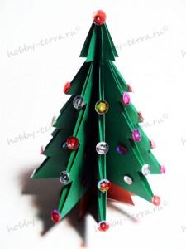
Ёлочка -оригами
Выполнил: воспитатель Чаевская В.В
МБДОУ «ДСОВ №135» г Братск

Slide 2
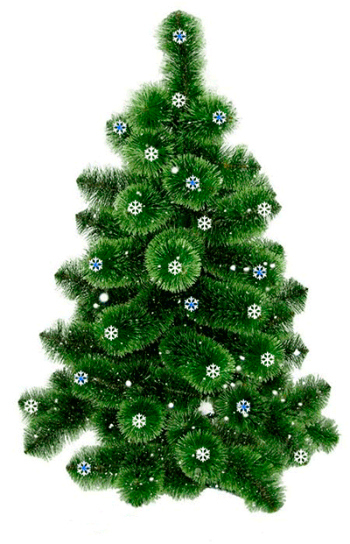
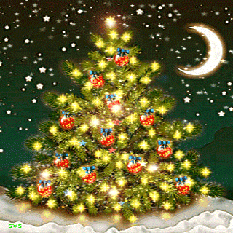

Slide 3
Для изготовления ёлочки нам понадобятся: большой квадрат зелёного цвета и маленький квадрат коричневого цвета

Slide 4
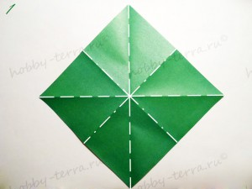
Шаг 1 Намечаем первые линии сгибов на квадратном листе.

Slide 5
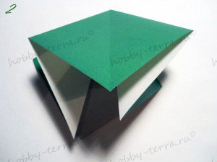
Шаг2 По созданным линиям одинарный квадрат легко складывается в двойной квадрат.

Slide 6
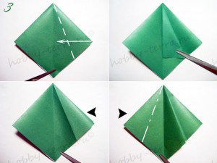
Шаг 3 Кладём квадрат открытой стороной к себе .Отгибаем правую сторону верхнего угла к середине .Вгибаем правый угол.

Slide 7
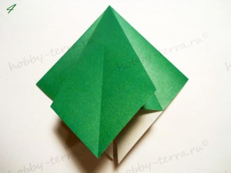
Шаг 4 Вгибаем левый угол

Slide 8
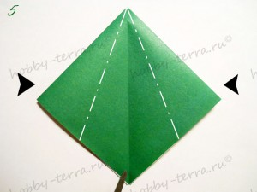
Шаг 5 Переворачиваем

Slide 9
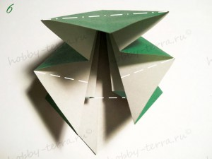
Шаг 6 Вгибаем углы с обратной стороны

Slide 10
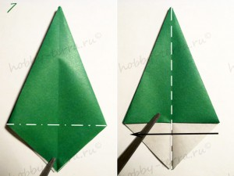
Шаг 7 Подгибаем нижний угол внутрь.

Slide 11
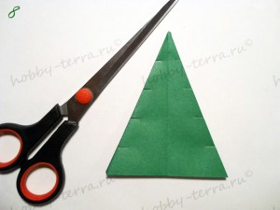
Шаг 8 Перелистывая ,так же подгибаем остальные углы . Треугольник хвойных лап готов! Начинаем собирать ярусы ёлки : надрезаем боковые стороны параллельно нижнему краю.

Slide 12
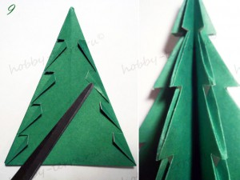
Шаг 9 Формируем крону: отгибаем углы между надрезами и вгибаем их.

Slide 13
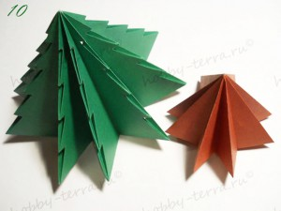
Шаг 10 Праздничная ёлка оригами почти готова . Ствол собираем из квадрата вдвое меньшего размера следуя описанию 1-7

Slide 14
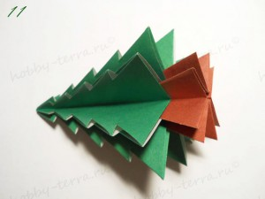
Шаг 11 Склеиваем ствол и крону , соединяем

Slide 15
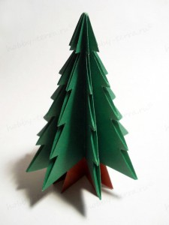
Шаг 12 Новогодняя ёлка из бумаги готова!

Slide 16
Шаг 13 Украсить нашу новогоднюю красавицу на свой вкус и цвет!

Slide 17
Творческих успехов Вам и вашим деткам!

